Slide 1


Mailchimp
Plataforma Integral de Email Marketing
Una herramienta completa para enviar correos masivos, gestionar audiencias, automatizar mensajes y analizar resultados de marketing
Email Marketing
Gestión de Audiencias
Automatización
Análisis
Presentación de Mailchimp | 2023

Slide 2












¿Qué es Mailchimp?
Mailchimp es una herramienta online que permite a empresas, emprendedores y creadores:
Email Marketing
Gestión de Contactos
Automatización
Enviar correos masivos y gestionar campañas de email efectivas
Organizar y segmentar listas de contactos de manera sencilla
Configurar flujos automáticos para mensajes personalizados
Landing Pages
Análisis
E-commerce
Crear páginas optimizadas para captar emails sin programar
Medir resultados y optimizar estrategias de marketing con métricas detalladas
Integraciones con plataformas de comercio electrónico
¡Importante! Mailchimp es muy usado porque es intuitiva, potente y ofrece un plan gratuito ideal para empezar.

Slide 3



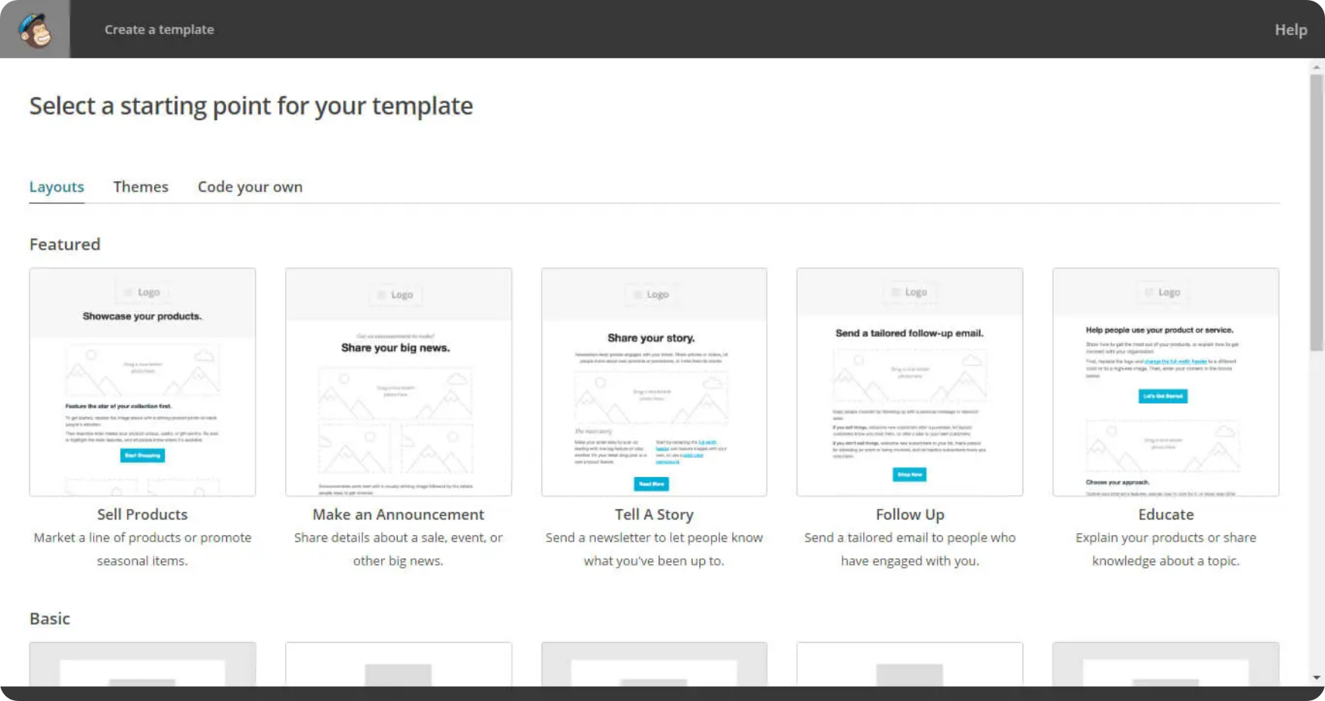





Funcionalidades Principales
Editor Visual de Correos
Email Marketing
Editor visual "drag & drop" para crear correos profesionales sin conocimientos de programación. Plantillas prediseñadas y personalización avanzada con nombre, ubicación e intereses.
Gestión de Audiencias
Organiza contactos en audiencias, crea segmentos por edad, comportamiento, ubicación y compras. Etiqueta contactos con tags para una gestión más precisa.
Automatización de Campañas
Landing Pages
Configura flujos automáticos para mensajes personalizados basados en comportamientos (clics, compras, visitas) con reglas del tipo: "Si pasa X → entonces enviar Y"
Crea páginas optimizadas para captar emails sin necesidad de saber programar. Integración directa con tus audiencias para un seguimiento efectivo.

Slide 4


















Gestión de Audiencias y Segmentación
Mailchimp organiza los contactos en audiencias para que puedas gestionar y segmentar tu público objetivo de manera efectiva.
Segmentación Avanzada
Etiquetado
Añade etiquetas a los contactos para organizarlos y encontrarlos fácilmente
Comportamiento
Segmenta por actividades anteriores, interacciones con correos y comportamientos en sitios web
Importación de Contactos
Ubicación
Excel / CSV
Google Contacts
Filtra por país, región, ciudad o código postal para campañas geolocalizadas
Shopify
WooCommerce
Características Demográficas
Segmenta por edad, género, intereses y otras características personales
Importante: Mailchimp cobra por contactos almacenados, no por correos enviados. Esto significa que puedes enviar tantos correos como necesites desde tu lista de contactos.

Slide 5














Automatización y Flujos de Trabajo
Mailchimp te permite crear flujos automáticos de correos basados en el comportamiento del usuario y reglas personalizables.
Usuario
Regla
Correo
Realiza una acción
Si pasa X, entonces enviar Y
Mensaje automático
Ejemplos de automatización:
Email de bienvenida
Serie educativa
Automático cuando un nuevo usuario se registra
Correos consecutivos con información útil
Carrito abandonado
Fechas especiales
Recordatorio cuando el usuario abandona compra
Mensajes personalizados para cumpleaños
Sistema de reglas
"Si pasa X → entonces enviar Y" permite automatizar mensajes personalizados según comportamiento del usuario.

Slide 6











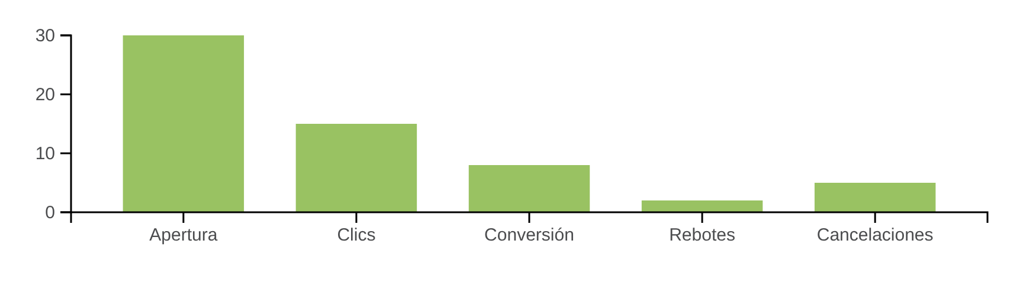
Análisis y Métricas de Rendimiento
Mailchimp ofrece estadísticas para medir el éxito de tus campañas.
Tasa de Apertura
Tasa de Clics
Rebotes
Porcentaje de emails leídos.
Proporción de personas que hicieron clic.
Emails que no se entregaron.
Cancelaciones
Conversions
Mapas de Clics
Personas que se dieron de baja.
Acciones que valen la pena.
Visualiza dónde hicieron clic.
Optimización basada en datos
Visualización de datos
Mejora campañas con base en resultados
Identifica patrones de comportamiento
Ajusta estrategias según rendimiento

Slide 7









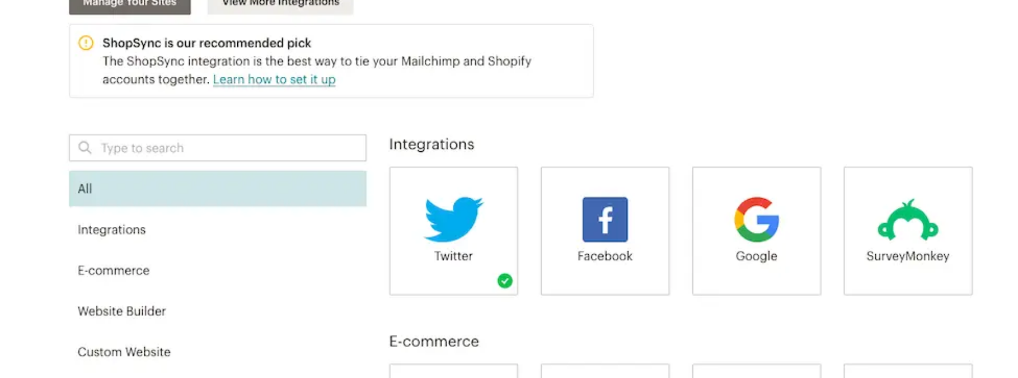

Integraciones E-commerce y Herramientas Adicionales
Integraciones E-commerce
Funciones Especializadas para Tiendas Online
Mailchimp se conecta directamente con tus plataformas de comercio electrónico para una gestión integral de tu tienda online.
Emails de Carrito Abandonado
Recuerda a los clientes que dejaron productos en el carrito sin completar la compra
Shopify
Integración nativa con Shopify para gestionar todos los aspectos de tu tienda
Recomendaciones de Productos
Sugiere productos relacionados basados en el comportamiento del cliente
WooCommerce
Seguimiento de Ventas
Conecta tu tienda WooCommerce con Mailchimp para automatizar campañas
Monitorea el rendimiento de tus campañas de marketing en tiempo real
BigCommerce
Sincronización automática de productos y ventas con BigCommerce

Slide 8





























Planes, Precios y Evaluación Final
Planes Disponibles
Gratis
Essentials
Standard
Premium
Ideal para empezar
Paquete básico
Paquete intermedio
Paquete completo
Limitado
Email marketing
Automatización avanzada
Soporte prioritario
Para principiantes
Gestión de contactos
Tests A/B
Integraciones premium
Ventajas
Desventajas
Fácil de usar con interfaz intuitiva
Puede volverse caro con muchos contactos
Muy completo con todas las funciones necesarias
Automatizaciones avanzadas solo en planes de pago
Buen diseño de correos responsive
Soporte limitado en plan gratuito
Muchas integraciones con otras plataformas
Ideal tanto para principiantes como profesionales
Para quién es ideal Mailchimp:
Estudiantes
Emprendedores
Pequeñas y Medianas Empresas
Tiendas Online
Proyectos Educativos
Startups

